Slide 2
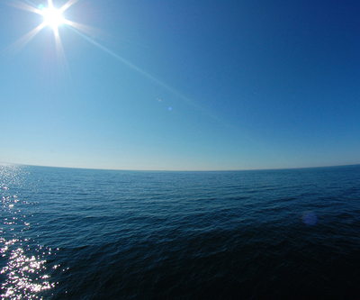
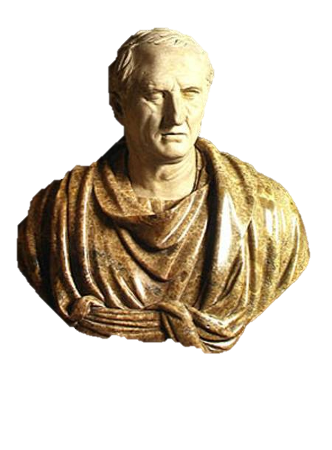
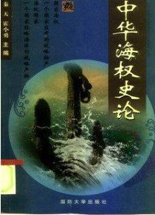
西塞罗
谁控制了海洋，谁就控制了世界。
戚继光
海洋
海洋
在血与火的海洋发展史上，海权与国家的安危、荣辱、兴衰系于一身。

Slide 3
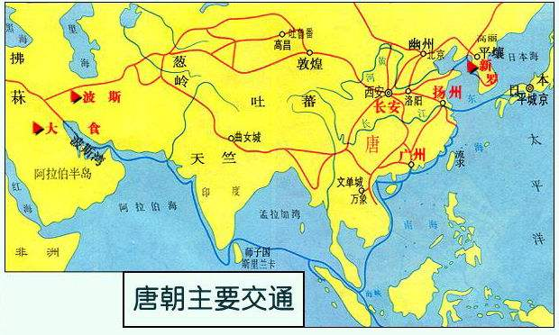
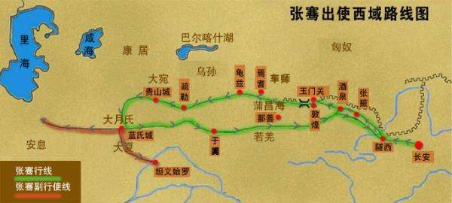
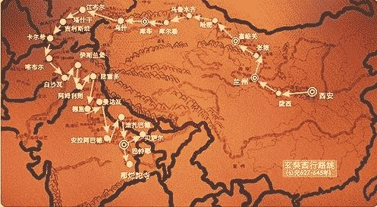
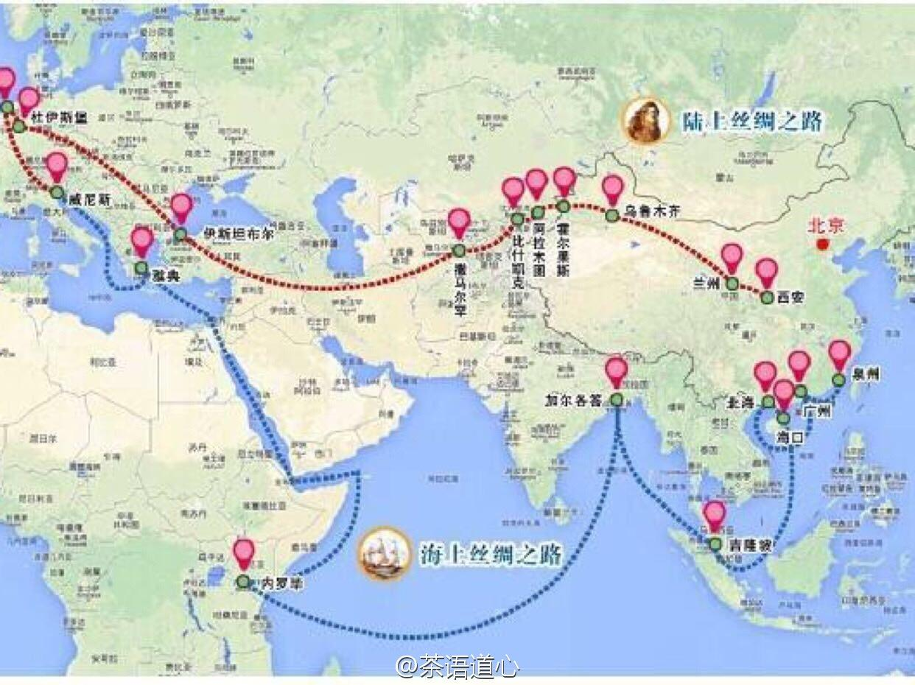
对于远行，我们有着怎样的榜样和力量？
西汉张骞出西域
唐朝玄奘西行
唐朝陆上丝路
变化：走向海洋
唐朝海上丝路
宋元海外贸易

Slide 4
第三单元 明清时期：统一多民族国家的巩固与发展
第15课 中国与海洋的那些事儿——

Slide 5
学习目标
1.了解郑和下西洋的航海壮举、知道戚继光抗倭斗争
2.理解郑和下西洋的意义和戚继光抗倭的性质

Slide 6
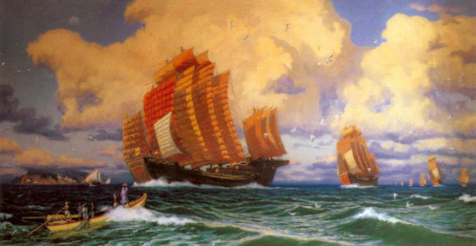
1
添加标题
郑和下西洋
1405——1433

Slide 7
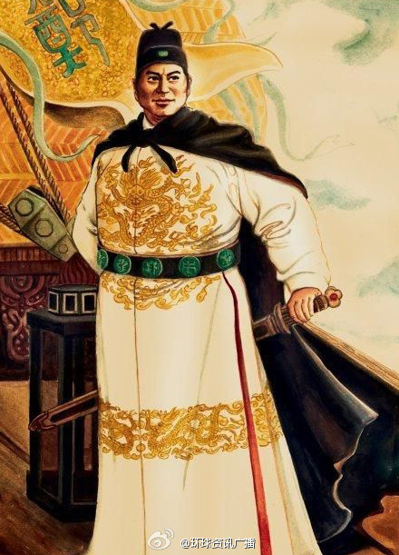
郑和，原姓马，小名三宝。从小就和父亲熟悉海洋，向往航海。
12岁成为太监，14岁被送往侍奉燕王朱棣。他知识丰富，熟悉许多国家的历史地理，在朱棣争夺帝位中有勇有谋，屡建奇功，被赐“郑”姓，世称“三保（宝）太监” 。

Slide 8
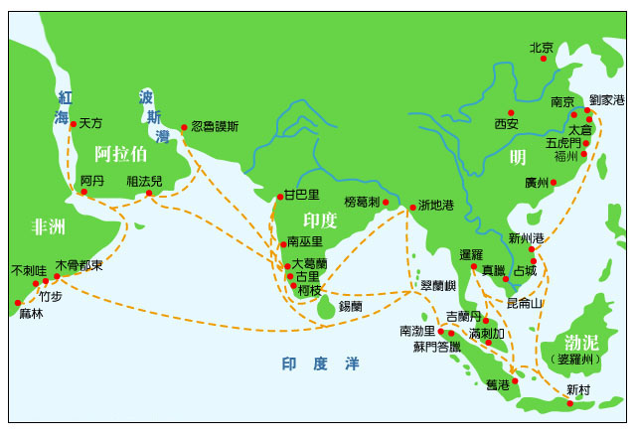
明朝时期把今太平洋文莱以西的东南亚地区及印度洋及其沿岸地区称为西洋。

Slide 9
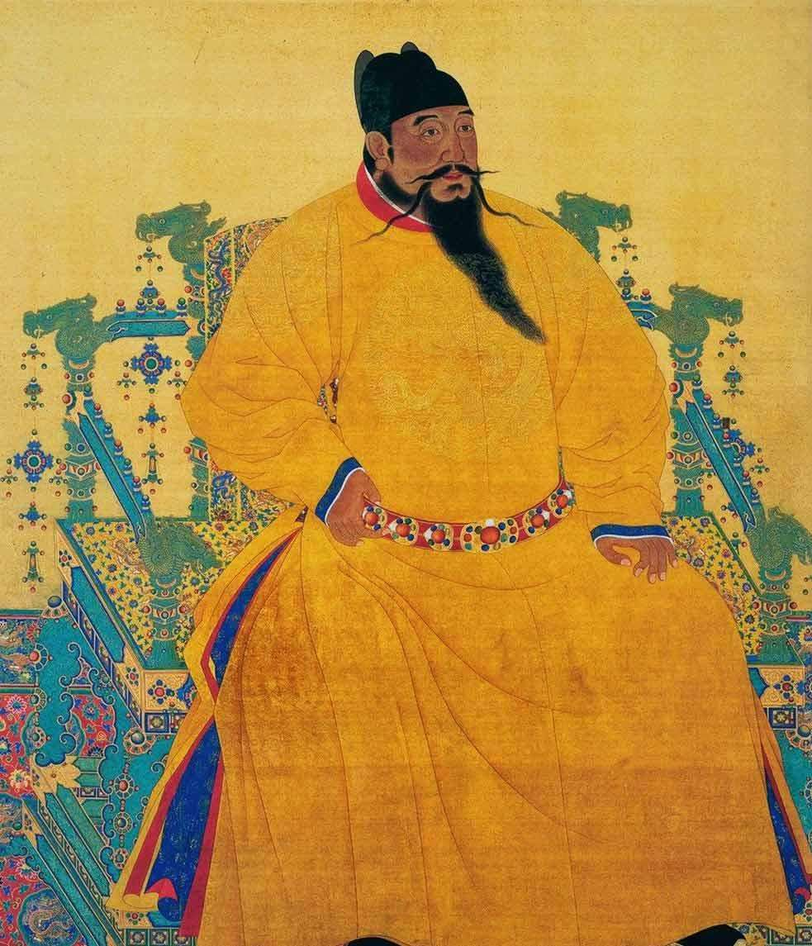
郑和下西洋 目的
15世纪初，明朝经济逐步繁荣，国力雄厚
成祖……且欲耀兵异域，示中国富强。永乐三年六月，命和及其侪王景弘等通使西洋。……
——《明史·郑和传》
明成祖 朱棣

Slide 10
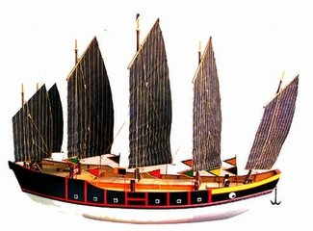
情境创设
小组讨论
如果你是郑和，奉皇命下西洋，你会做哪些准备？（船只、航海（指南针、技术）、路线、携带货物、人口、到达地区和国家等）

Slide 11
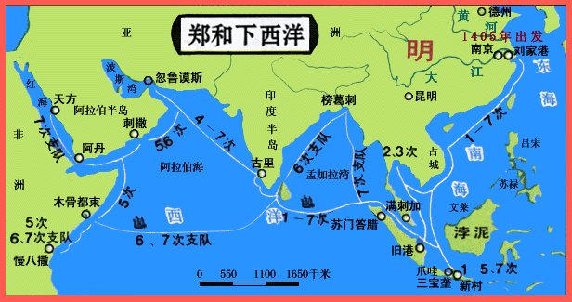
刘家港
红海沿岸
占城
非洲东海岸
古里
苏门答腊
途经30多个国家和地区
爪哇

Slide 12
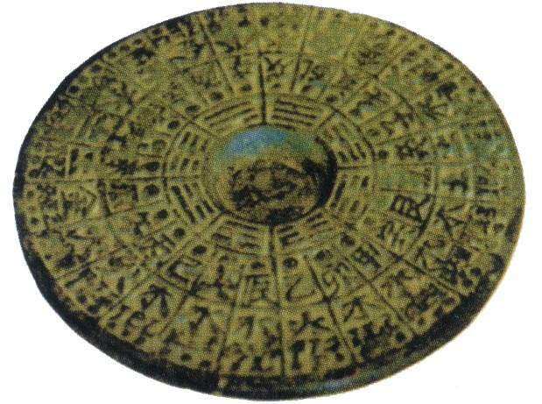
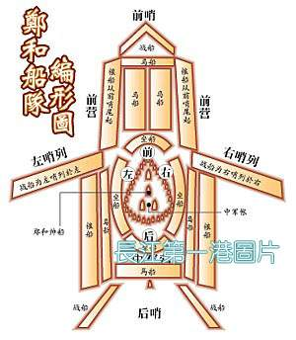
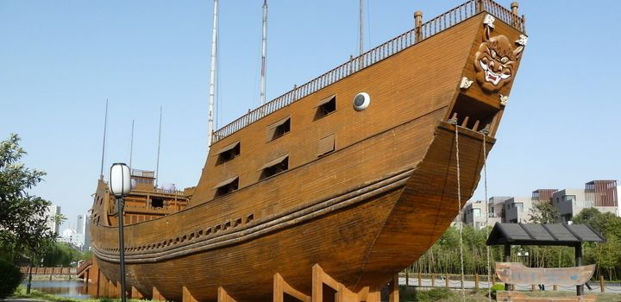
1405——1433
时间长
时间
次数
规模
货物
到达范围
先后七次
次数多
最大的海船44丈，宽18丈。每次航行大小船只200多艘。人数2.7~2.8万人
明代罗盘
规模大
丝绸、瓷器、茶叶、漆器
从刘家港出发，经过亚非30多个国家和地区，最远到达非洲东海岸和红海沿岸
地域广
工作仓
官员仓
船员仓
货仓

Slide 13
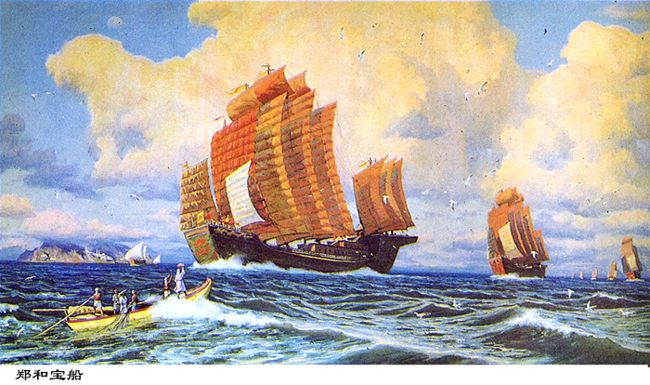
意义：
世界航海史上的空前壮举；增进了中国与亚非国家和地区的相互了解和友好往来；开创了西太平洋与印度洋之间的亚非海上交通线，为人类的航海事业作出了伟大贡献。
郑和每到一地，都以中国的丝绸和瓷器换取当地的特产或馈赠，与当地居民公平交易，不占别国一寸土地，未掠夺他人一分财富。这些国家将郑和的船队当做送宝的 ，友谊的使者。
——《郑和下西洋——伟大的和平使者》

Slide 14
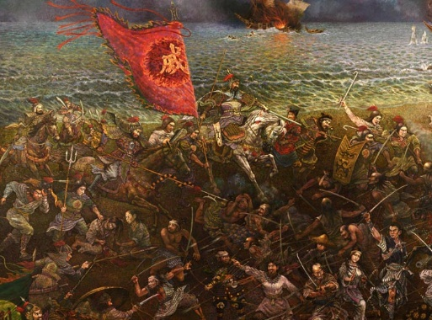
2
戚继光抗倭
14至16世纪在我国及朝鲜沿海劫掠的日本海盗

Slide 15
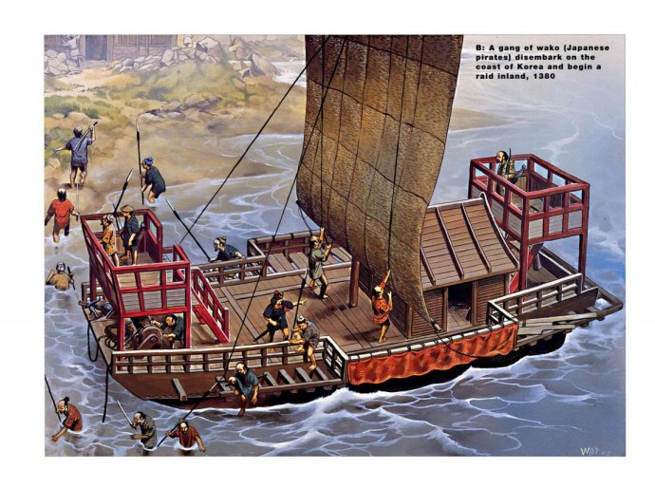
“滨海细民，以海禁过严，生理日促（艰难），转而从盗。” ——（明）赵文华
为什么？
明朝中后期倭寇酿成祸患
明朝国力减弱，海防松懈；
日本社会剧动荡加剧，倭寇与中国商人、海盗相勾结。

Slide 16
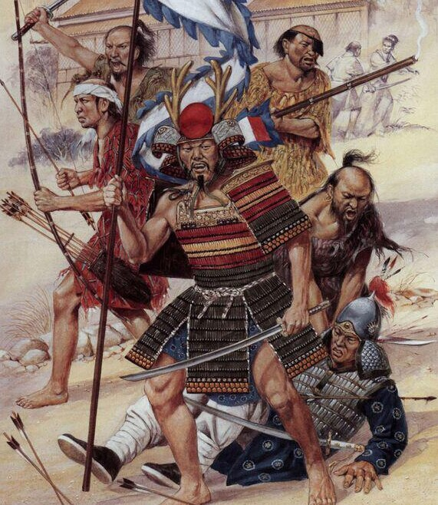
明中后期：

Slide 17
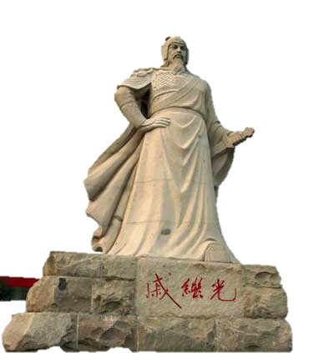
戚继光：明代杰出军事家，抗倭民族英雄，出身将门。戚继光先后在山东、浙江、福建沿海抗倭，并取得了决定性的胜利，其率领的军队被称为“戚家军”。
1556年，
明朝廷派遣戚继光到浙东进行抗倭

Slide 18
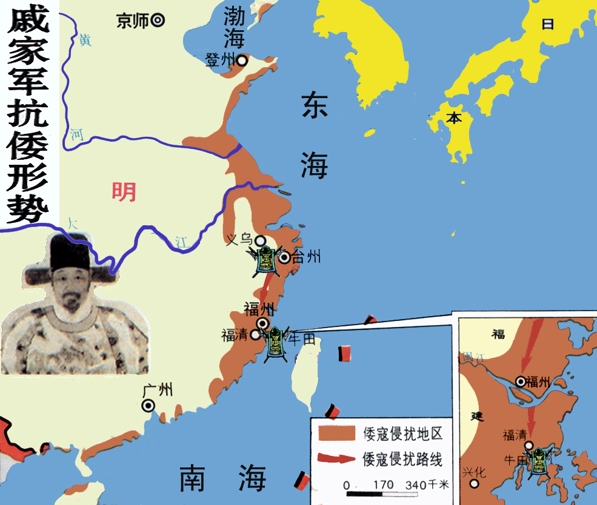
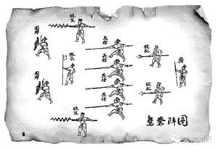
浙江平倭：台州九战九捷
进入福建、广东剿倭
使东南沿海的倭患基本解除
淡泊名利，抵抗侵略，维护国家领土主权的爱国主义精神。
鸳鸯战术
封侯非我意，
但愿海波平。
台州九战九捷
福建
广东
意义：戚继光领导的抗倭战争是一场反侵略的战争。他是我国历史上一位伟大的民族英雄和爱国主义者。

Slide 20
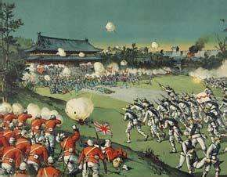
3
葡萄牙攫取在澳门的居住权

Slide 21
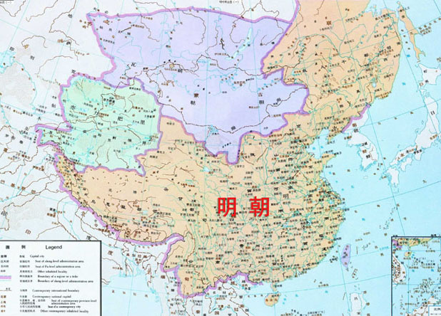
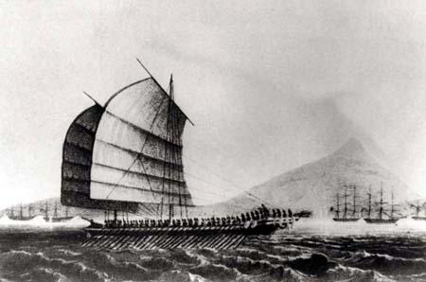
1553年，葡萄牙殖民者攫取了在我国广东澳门的居住权。
1999年12月20日,中国政府恢复对澳门行使主权。
1553年，葡萄牙入侵澳门

Slide 22
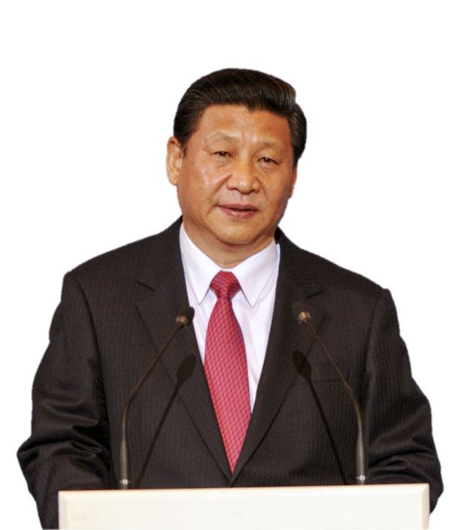
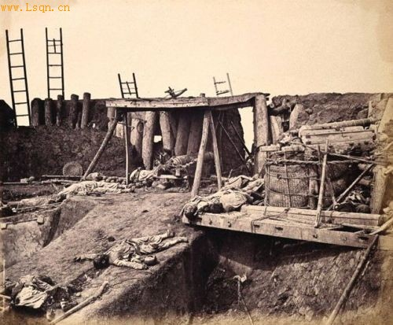
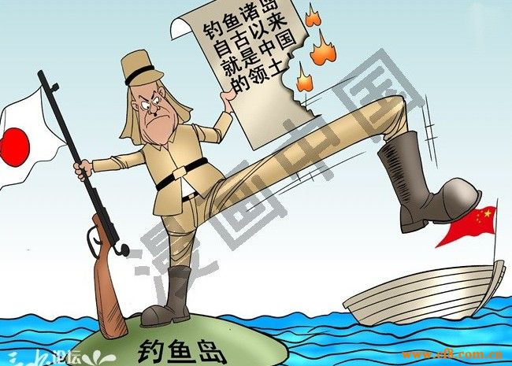
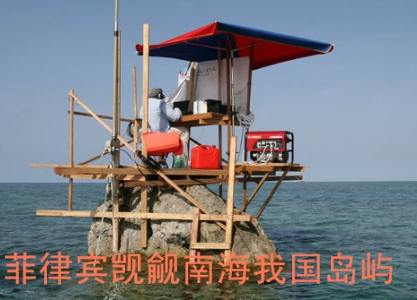
海衰国则衰，海兴国则兴（建设：经济、政治、军事、外交等方面）
中国的海洋权益面临日益严重的挑战，经略海洋、推动海洋强国建设乃当务之急。海洋必然在实现中国梦的征程中扮演最核心的作用。
发展海洋经济
维护国家统一
清末鸦片战争、八国联军侵华
日本对中国的践踏
美国向台湾出售武器，阻止台湾回归
增强海军实力
维护海洋权益
建设海洋信息化
菲律宾、越南觊觎南海

Slide 23
明朝的对外关系
葡萄牙攫取在澳门的居住权
友好
交 往
战争
冲突
国力强盛
国力衰落
国力衰落
国家实力决定外交关系

Slide 24
A
1.明朝之所以能出现郑和下西洋的壮举，最主要原因是（ ）
A.明朝前期国力强盛 B.造船技术高超 C.指南针用于航海 D.海上交通发达
2.童谣见证历史。明朝时，儿歌“倭倭来，不要慌，我有戚爷来抵挡” 所赞颂的是（ ）
A.岳飞抗金 B.文天祥抗元 C.戚继光抗倭 D.郑成功收复台湾
3.戚继光曾赋诗明志：“遥知夷岛浮天际，未敢忘危负年华。”其中“夷岛”指（ ）
A.朝鲜 B.高丽 C.日本 D.台湾
4.1553年，攫取了在我国广东澳门居住权的欧洲殖民者是（ ）
A.西班牙 B.英国 C.葡萄牙 D.荷兰
c
C
C

Slide 25
火眼金睛
郑和是我国伟大的航海家。1433年，明太祖派遣郑和第一次下西洋。郑和船队从南京出发，先后到达亚非三十多个国家和地区，最远到达地中海沿岸和非洲东海岸。郑和船上装载的物品，以丝绸和茶叶最受当地人喜爱。郑和的远航促进了中国和亚非各国的经济交流和友好关系。
1405年
明成祖
刘家港
红海
瓷器

